Slide 1
الدرس الأول
حبيبي يا رسول الله
نص شعري للشاعر : عبد العزيز جويدة
قراءة
الوحدة الأولى
﴿ وَمَا أَرْسَلْنَاكَ إِلَّا رَحْمَةً لِّلْعَالَمِينَ﴾
[ سورة الأنبياء: 107]
الرَّحمة المُهداة

Slide 2
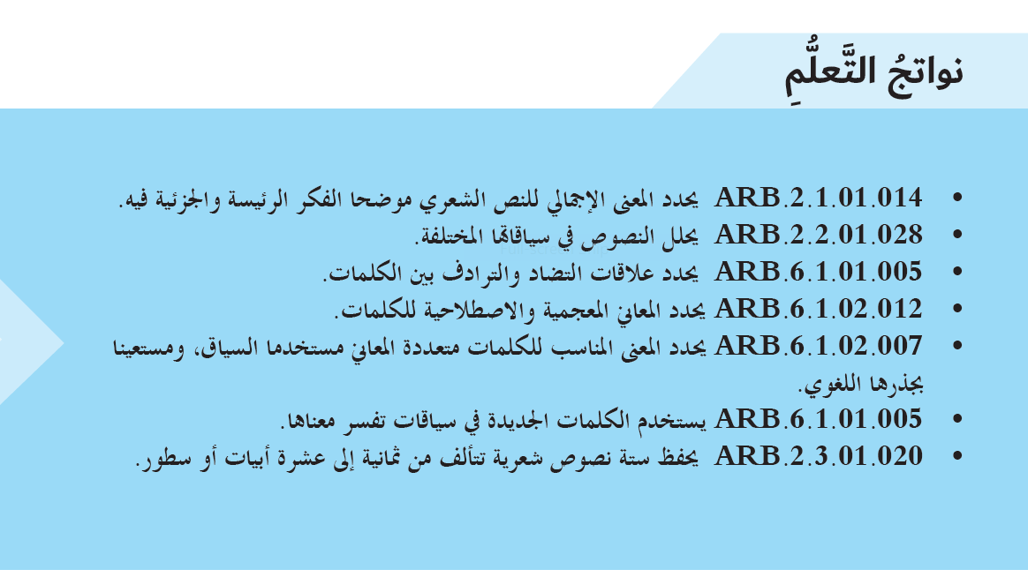

Slide 3
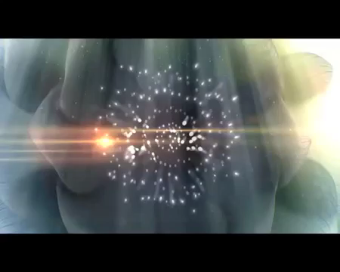
استمع 3 دقائق – لخص ما فهمت من هذا الفيديو

Slide 4
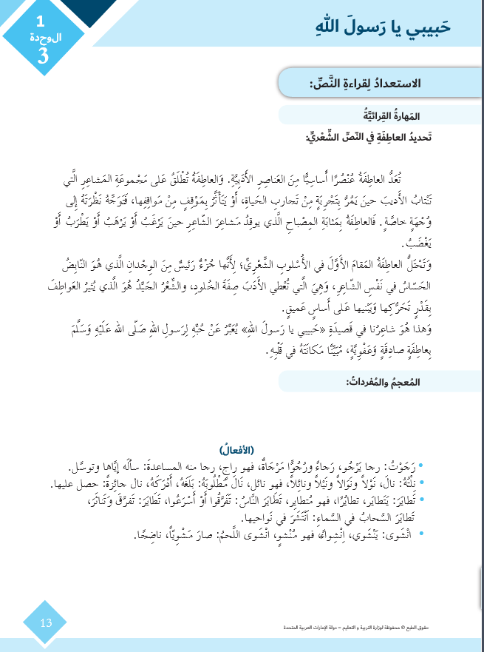

Slide 5



أجب
ما العاطفة التي دفعت الشاعر لكتابة هذا النص الشعري؟
15
$1 Million
14
$500,000
13
$250,000
50:50
12
$125,000
11
$64,000
الزهد
10
$32,000
9
$16,000
8
$8,000
7
$4,000
حبه للآخرين
6
$2,000
5
$1,000
4
$500
حبه لرسول الله
3
$300
2
$200
1
$100

Slide 6
مناقشة مفردات النص الشعري
الأفعال
الكلمة في جملة | معناها | الكلمة
رجوتُ الله أن يغفر ذنوبي | توسَّلتُ | رجوتُ
لقد نُلت جائزة حفظ القرآن الكريم | حصل عليه | نلته
تطايرت أشعة الشمس في السماء | تفرق وتناثر | تطاير
انشوى اللحم على الفحم | صار ناضجًا | انشوى

Slide 7
مناقشة مفردات النص الشعري
الأسماء
الكلمة في جملة | معناها | الكلمة
شيخ العرب يسير في ركبه | لفظ يطلق على العشرة من ركبان الأبل في السفر | ركبك
يوم حامي الصناديد | مفردها صنديد وهو الشديد والمقصود به هنا شديد الحر | صناديد
هجر أهله من أجل كسب الرزق | الهجير المتروك | هجير
أخفق الولد في تحقيق هدفه | فشله ولم يظفر بحاجته | أخفاقه

Slide 8
مناقشة مفردات النص الشعري
الصفات
الكلمة في جملة | معناها | الكلمة
علم الإمارات خفاقًا في العلا | مرفرفًا في العلا | خفاقة
تتوقت نفسي لزيارة العكبة الشريفة | كثير الرغبة والشوق | تواقة

Slide 9
صل الكلمة بما يناسبها
لفظ يطلق على العشرة من ركبان الأبل في السفر
فكر دقيقة وأجب
مرادف رجوت
مرادف رجوت
مرادف تطاير
صنديد
مفرد صناديد
تفرق وتناثر
ركبك

Slide 10
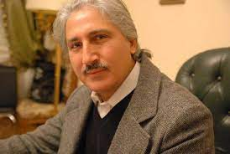
الإسم : عبدالعزيز جويدة
الجنسية : مصري
تاريخ الميلاد: 1يناير 1961
المؤهلات الدراسية والشهادة : تخرج في كلية الزراعة جامعة الأسكندرية
نبذة تعريفية عن الشاعر : يعد الشاعر من الشعراء الذين لهم اسلوب خاص في الإبداع الشعري ويعده بعض النقاد شاعرًا عاطفيًا متمكنًا من أدواته وايضًا شاعرًا وجدانيًا وسياسيًا ماهرًا وترجمت جميع دواوينه للإنجليزية وتم ترشيح ديوانه (وحيث تكونين قلبي يكون ) لجائزة الدولة التشجعية
من مؤلفاته : ضيعت عمري في الرحيل / أنتِ المفجأة الأخيرة /علي وعد بأن لا نلتقي أبدا / مسافرة بلا أشياء
بطاقة تعريفية للشاعر

Slide 11

استنبط الفكرة الرئيسة من خلال فهمك للنص الشعري
استمع للنص الشعري

Slide 12

شرح الأبيات
استخدم الشاعر جويدة أسلوب النفي في الأبيات ليؤكد على عدم حدوث هذه الأمور فعلى الرغم من أنه لم يرى نور وجه رسول الله [ضد النور: الظلام ] ولا سمع صوته العذب ولا كان يومًا حاملاً معه السيف من أجل الجهاد في سبيل الله ولا شارك في غزوات مع الرسول ضد الكفار كغزوة بدر وغزوة أحد [الغزوة هى قتال المسلمين للكفار بقيادة الرسول ] .
ولم يتشرف أن بحمل الزاد[الزاد : الطعام والشراب ] إلى الرسول وبرفقته أبي بكر الصديق في الغار والتي نالت شرف هذه المهمة كانت أسماء بنت أبي بكر الصديق ويعبر الشاعر عن حبه الشديد لرسول الله فعلى الرغم من كونه لم يكن واحدًا من هؤلاء ولم يعش ذلك الزمن مع رسول الله إلا أنه يحبه ووصف الشاعر حبه لرسول الله صلى الله عليه وسلم كالإعصار من شدته.
حبيبي يا رسول الله
صحيحٌ ما رأيتُ النورَ من وجهِك
ولا يوماً سمعتُ العذبَ من صوتِكْ
ولا يوماً حملتُ السيفَ في رَكبكْ
ولا يوماً تطايرَ من هنا غضبي كجمرِ النارْ
ولا حاربتُ في أُحُدٍ
ولا قَتَّلتُ في بدرٍ صناديداً من الكفَّارْ
وما هاجرتُ في يومٍ .. ولا كنتُ من الأنصارْ
ولا يوماً حملتُ الزادَ والتقوى لبابِ الغارْ
ولكنْ يا نبيَّ اللهْ أنا واللهِ أحببتُك لهيبُ
الحبِّ في قلبي كما الإعصارْ
فهل تَقبل؟ حبيبي يا رسولَ اللهِ هل تقبلْ؟
نعم جئتُ هنا متأخراً جدًّا ولكن ليس لي حيلةْ
ولو كانَ قدومُ المرءِ حينَ يشاء لكنتُ رجوتُ تعجيلَهْ

Slide 13
حبيبي يا رسول الله
شرح الأبيات
ثم يسأل الشاعر نفسه فمن سأكون ؟[إسلوب استفهام ] أمام هذه الخيرة من الصحبة الشريفة صحبة رسول الله صلى الله عليه وسلم وذلك السؤال يدل على عظمة دور الصحابة في حياة النبي
ثم عدد الشاعر في الأبيات دور الصحابة في حياة رسول الله فأنس خدم رسول الله وعمر كان سند رسول الله وأبي بكر الصديق صديق رسول الله وأول من آمن به من الرجال وعلي بن أبي طالب الذي نام في فراش رسول الله ليلة الهجرة ليخدع الكفار ويحمي الرسول من غدرهم ولم يكن عثمان الذي ضحى بماله من أجل نصره الإسلام والمسلمين ولا حمزة بن عبدالمطلب ولا عمروبن العاص ولا خالد بن الوليد وكلهم كانوا سندًا وعونا لرسول الله ويكمل الشاعر أنه نال شرف الإسلام من والده ويتمنى من شدة حبه لرسول الله لو أنه كان يعيش في زمنه
وعندي دائماً شيءٌ من الحيرةْ
فمَن سأكون أمامَ الصَّحْبِ والخِيرةْ
فما كنتُ أنا "أنسَ" الذي خدمَكْ
ولا "عُمرَ" الذي سندَكْ
وما كنت "أبا بكرٍ" وقد صدَقَكْ
وما كنت "عليًّاً" عندما حَفِظَكْ
ولا "عثمانَ" حينَ نراهُ قد نصرَكْ
وما كنتُ .. أنا "حمزةْ" ولا عَمْراً، ولا "خالدْ"
وإسلامي أنا قد نِلتُهُ شرفاً من الوالِد
ولم أسمعْ "بلالاً" لحظةَ التكبيرْ

Slide 14
شرح الأبيات
يستكمل الشاعر حديثه عن زمن رسول الله الذي كان يتمنى أن يعيش فيه فهو لم يحطم صنمًا [ والصنم هو: تمثال كان يصنعه الكفار ويعبدونه من دون الله والعياذ بالله ] ولا حارب الشاعر في غزوات الرسول فتلقى رمحًا [والرمح هو :أ داة من أدوات الحرب قديمًا] في قلبه ولا يومًا حمل اللواء [ حمل اللواء أي رفع شعار الجيش ورايته] ولا واجهت أعداء ولا يومًا رفعت الراية خفاقة و يصف الشاعر نفسه كأنه طفلاً يداري خجله من الفشل لأنه لم يكن واحدًا من هؤلاء.
ولكن يؤكد في نهاية الأبيات على حبه الشديد للنبي محمد صلى الله عليه وسلم وأنه مشتاق جدًا لرؤيته
ولا جسمي انشوى حياً بصحراءٍ بكلِّ هجيرْ
وما حطَّمتُ أصنامً ولا قاتلْتُ في يومٍ
جنودَ الكفرِ والتكفيرْ
وما قُطِعَتْ يدي في الحربْ
ولم يدخلْ هنا رمحٌ إلى صدري يَشُقُّ القلب
ولا يوماً حَملْتُ لواءْ
ولا واجهتُ في شَممٍ هنا الأعداءْ
ولا يوماً رفعتُ الرايَ خفَّاقةْ
أنا طفلٌ يُداري فيكَ اخفاقَهْ
ولكنْ يا رسولَ اللهْ
أنا نفسي لحبِّكَ يا رسولَ اللهْ وحبِّ اللهِ تَوَّاقَة
حبيبي يا رسول الله

Slide 15
ولا جسمي انشوى حياً بصحراءٍ بكلِّ هجيرْ
وما حطَّمتُ أصنامً ولا قاتلْتُ في يومٍ
جنودَ الكفرِ والتكفيرْ
وما قُطِعَتْ يدي في الحربْ
ولم يدخلْ هنا رمحٌ إلى صدري يَشُقُّ القلب
ولا يوماً حَملْتُ لواءْ
ولا واجهتُ في شَممٍ هنا الأعداءْ
ولا يوماً رفعتُ الرايَ خفَّاقةْ
أنا طفلٌ يُداري فيكَ اخفاقَهْ
ولكنْ يا رسولَ اللهْ
أنا نفسي لحبِّكَ يا رسولَ اللهْ وحبِّ اللهِ تَوَّاقَة
وعندي دائماً شيءٌ من الحيرةْ
فمَن سأكون أمامَ الصَّحْبِ والخِيرةْ
فما كنتُ أنا "أنسَ" الذي خدمَكْ
ولا "عُمرَ" الذي سندَكْ
وما كنت "أبا بكرٍ" وقد صدَقَكْ
وما كنت "عليًّاً" عندما حَفِظَكْ
ولا "عثمانَ" حينَ نراهُ قد نصرَكْ
وما كنتُ .. أنا "حمزةْ" ولا عَمْراً، ولا "خالدْ"
وإسلامي أنا قد نِلتُهُ شرفاً من الوالِد
ولم أسمعْ "بلالاً" لحظةَ التكبيرْ
صحيحٌ ما رأيتُ النورَ من وجهِك
ولا يوماً سمعتُ العذبَ من صوتِكْ
ولا يوماً حملتُ السيفَ في رَكبكْ
ولا يوماً تطايرَ من هنا غضبي كجمرِ النارْ
ولا حاربتُ في أُحُدٍ
ولا قَتَّلتُ في بدرٍ صناديداً من الكفَّارْ
وما هاجرتُ في يومٍ .. ولا كنتُ من الأنصارْ
ولا يوماً حملتُ الزادَ والتقوى لبابِ الغارْ
ولكنْ يا نبيَّ اللهْ أنا واللهِ أحببتُك لهيبُ
الحبِّ في قلبي كما الإعصارْ
فهل تَقبل؟ حبيبي يا رسولَ اللهِ هل تقبلْ؟
نعم جئتُ هنا متأخراً جدًّا ولكن ليس لي حيلةْ
ولو كانَ قدومُ المرءِ حينَ يشاء لكنتُ رجوتُ تعجيلَهْ
اضغط
هنا#
وأجب
على
أسئلة النص الشعري
حبيبي يا رسول الله
اضغط هنا# واستنبط الأفكار الفرعية للنص الشعري

Slide 16
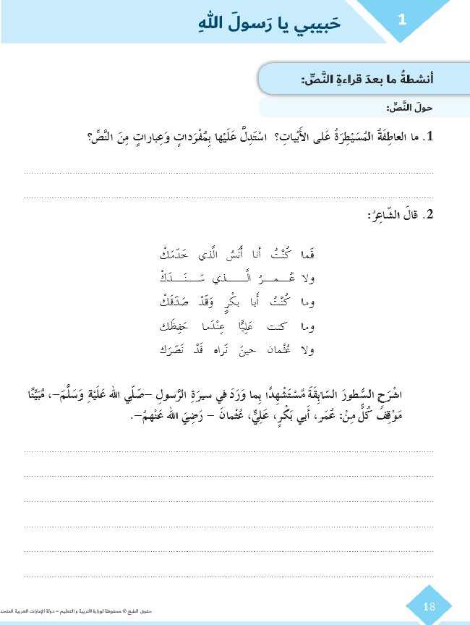
العاطفة : المحبة والاشتياق لرسول الله / المفردات والعبارات الدالة : أحببتك - لهيب الحب – تواقة .
يعبر الشاعر في هذه الأبيات عن ما قدمه الصحابة للرسول صلى الله عليه وسلم ، فسيدنا أنس بن مالك كان خادمه الأمين، وسيدنا عمر كان سندا وعونًا له، وأبو بكر أول من صدّق الرسول وآمن به ونصره ، وسيدنا علي فدى الرسول بروحه عندما نام في فراشه ليحميه من غدر الكفار الذين توعدوا قتله ، وسيدنا عثمان نصر الإسلام بأمواله.

Slide 17
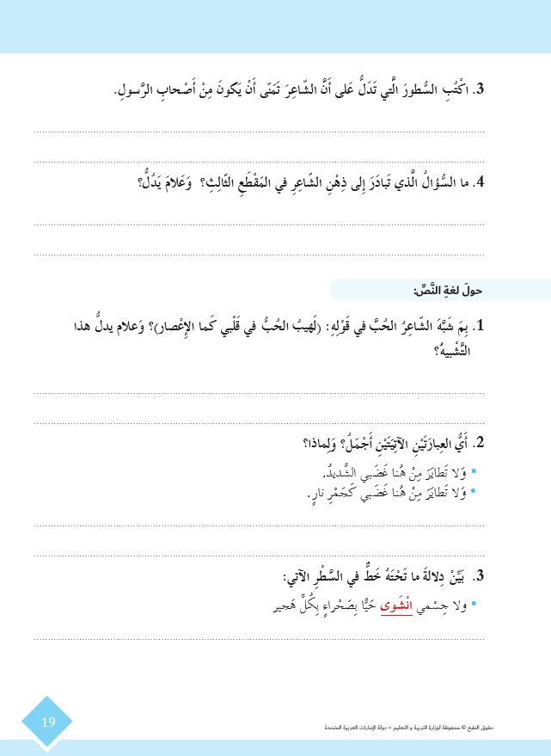
لكنت رجوت تعجيله / وعندي دائما شيء من الحيرة / فمن سأكون ؟ أمام الصحبة والخيرة
السؤال : فمن سأكون ؟ أمام الصحب والخيرة . / الدلالة : يدل على عظمة ما قدمه الصحابة للرسول
شبه الحب بالنار الملتهبة وبالإعصار القوي/ وهذا يدل على الحب الكبير للرسول عليه الصلاة والسلام .
العبارة الأجمل : ولا تطاير من هنا غضبي كجمر النار / لأن عبارة جمر النار تعطي معنى أقوى لشدة الغضب .
تدل كلمة انشوى على شدة الحر والتعذيب الذي تعرض له سيدنا بلال رضي الله عنه .

Slide 18
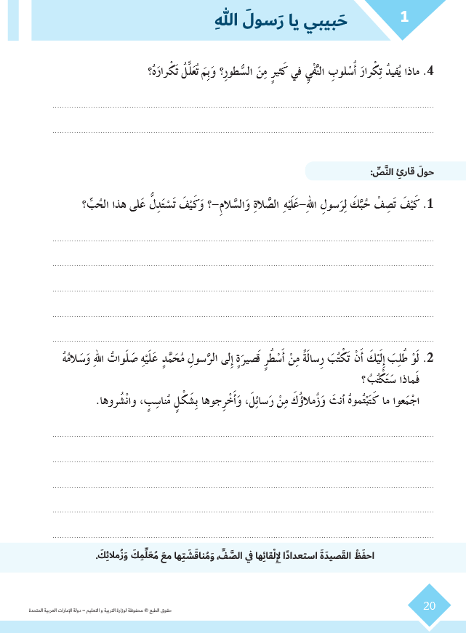
يفيد التأكيد والإقرار بعدم حصول هذه الأمور / أعلله بأنّ الشاعر يريد أن يؤكد على مدى حبه للرسول بالرغم من نفيه كل هذه الأمور
كان شرفًا لي أن يكون ذو الخلق العظيم هو رسول الله
أنا أقتدي برسول الله في حياتي وتعاملاتي مع الآخرين كما أنني أدافع عنه وعن ديني كما حثنا الرسول
نحن نفتقدك كثيرًا يا رسول الله

Slide 19

اضغط وأجب#من معالم رحمة نبي الله محمد صلى الله عليه وسلم

